Slide 1

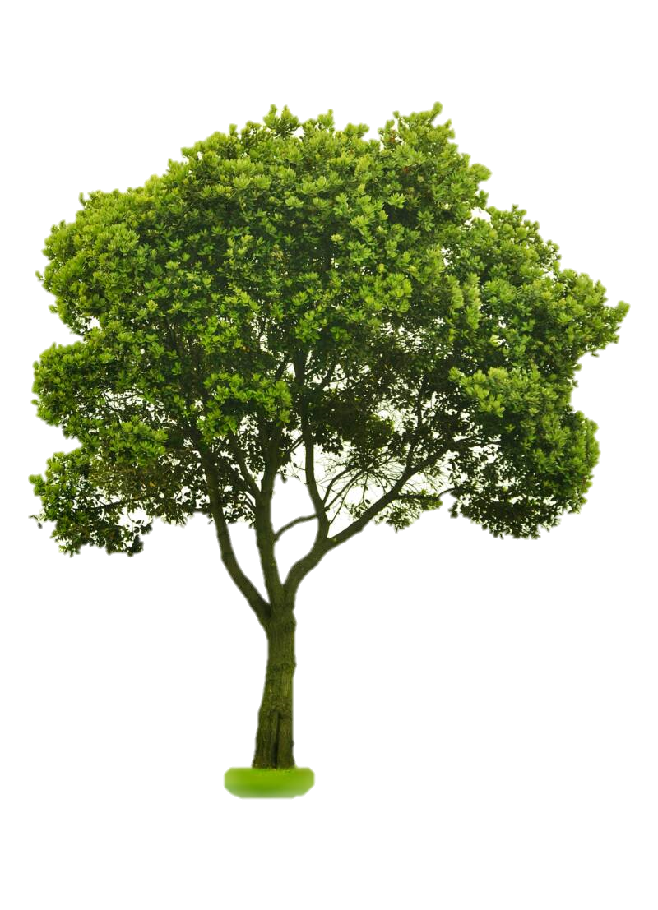
CHỦ ĐỀ 7: CHUYỂN HÓA VÀ TRAO ĐỔI CHẤT Ở SINH VẬT
BÀI 23:
QUANG HỢP Ở THỰC VẬT

Slide 2

Nội dung chính
Phần 1
Quá trình quang hợp
Phần 2
Vai trò của lá với chức năng quang hợp
Phần 3
Các yếu tố ảnh hưởng đến quá trình quang hợp

Slide 3

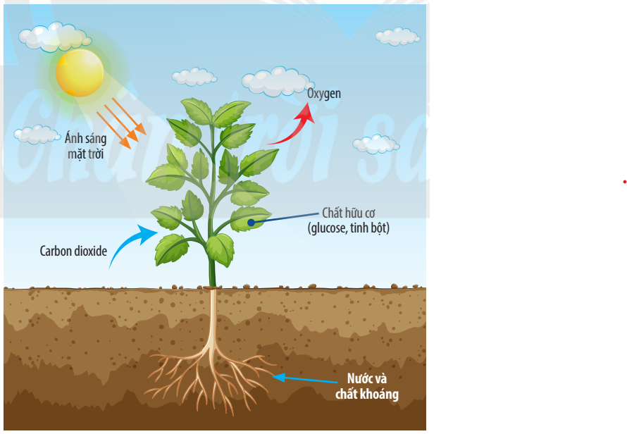
1. Quá trình quang hợp
Tìm hiểu khái niệm về quang hợp

Slide 4

Câu 1. Quan sát hình 23.1, hãy cho biết các chất tham gia và các chất tạo thành trong quá trình quang hợp?
Câu 2. Lá cây lấy các nguyên liệu để thực hiện quá trình quang hợp quang hợp từ đâu?
Câu 3. Dựa vào kết quả câu 1, phát biểu khái niệm và viết phương trình tổng quát quá trình quang hợp?

Slide 5
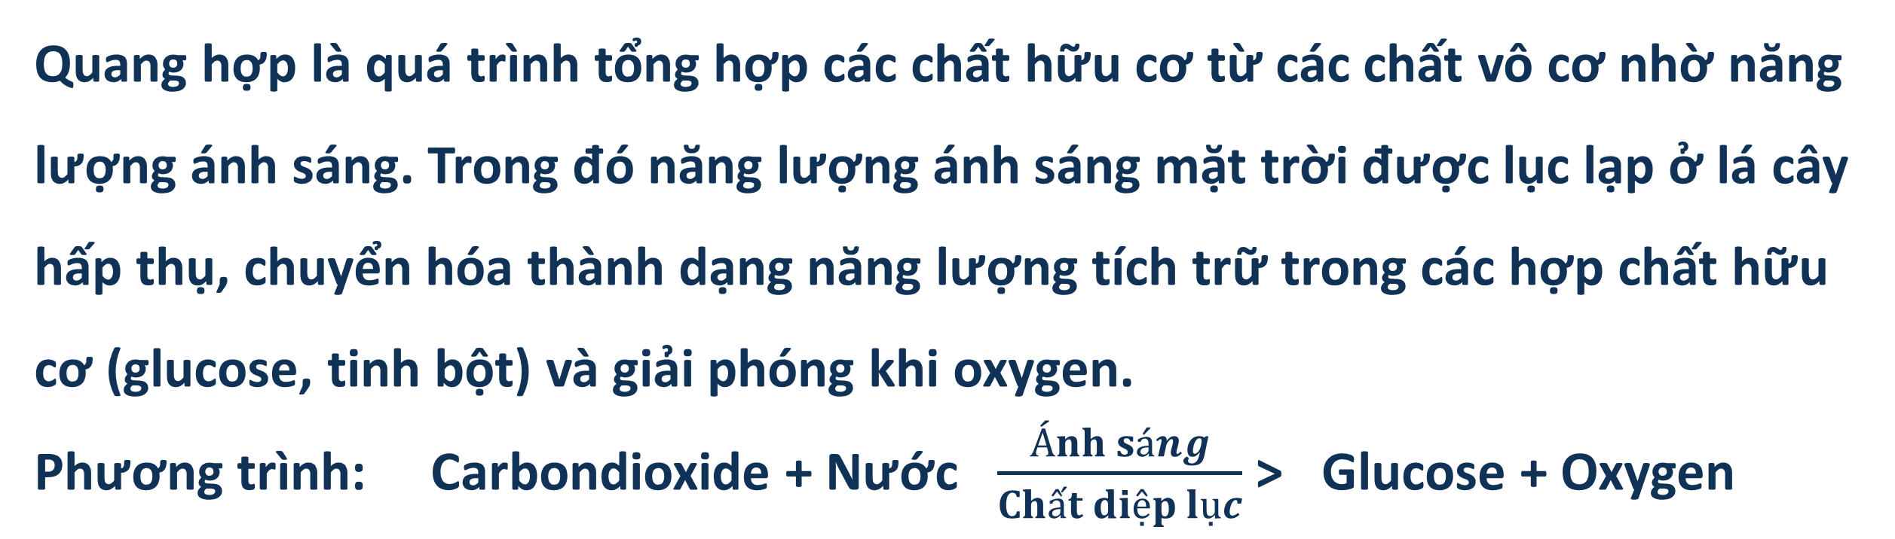
Kết luận
Quang hợp là quá trình tổng hợp các chất hữu cơ từ các chất vô cơ nhờ năng lượng ánh sáng. Trong đó năng lượng ánh sáng mặt trời được lục lạp ở lá cây hấp thụ, chuyển hóa thành dạng năng lượng tích trữ trong các hợp chất hữu cơ (glucose, tinh bột) và giải phóng khi oxygen.
Phương trình: Carbondioxide + Nước $\frac{Ánh sáng}{Chất diệp lục}$ > Glucose + Oxygen

Slide 6

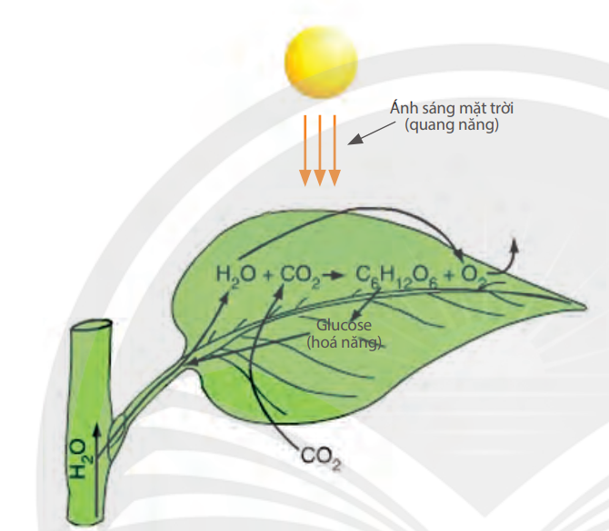
1. Quá trình quang hợp
Tìm hiểu về mối quan hệ giữa trao đổi chất và chuyển hóa năng lượng trong quá trình quang hợp
Quan sát hình ảnh
Hình 23.2: Mối quan hệ giữa trao đổi chất và chuyển hóa năng lượng trong quang hợp

Slide 7

Trả lời các câu hỏi sau:
- Nguồn cung cấp năng lượng để thực vật thực hiện quá trìn quang hợp?
Trả lời: Ánh sáng mặt trời
- Cho biết các chất vô cơ được lá cây sử dụng để tổng hợp glucose trong quang hợp?
Trả lời: Nước (H₂O), Carbon dioxide (CO₂)
- Dạng năng lượng đã được chuyển hóa trong quá trình quang hợp?
Trả lời: Quang năng, Hóa năng
Hình 23.2
Mối quan hệ giữa trao đổi chất và chuyển hóa năng lượng trong quang hợp

Slide 8
Kết luận
Trao đổi chất và chuyển hóa năng lượng luôn diễn ra đồng thời trong quá trình quang hợp.

Slide 9

Thảo luận nhóm và trả lời các câu hỏi sau:
Vì sao nói: “Trong quá trình quang hợp trao đổi chất và chuyển hóa năng lượng luôn diễn ra đồng thời“?
5
6
Hoàn thành bảng thông tin sau
Quang hợp | Quá trình trao đổi chất | Chất lấy vào | Chất tạo ra
 |  | ? | ?
 | Quá trình chuyển hóa năng lượng | Năng lượng hấp thụ | Năng lượng tạo thành
 |  | ? | ?
Tại sao “Khi trời nắng, đứng dưới bóng cây thường có cảm giác dễ chịu hơn khi sử dụng ô để che“?
7

Slide 10


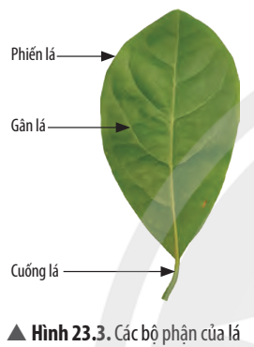
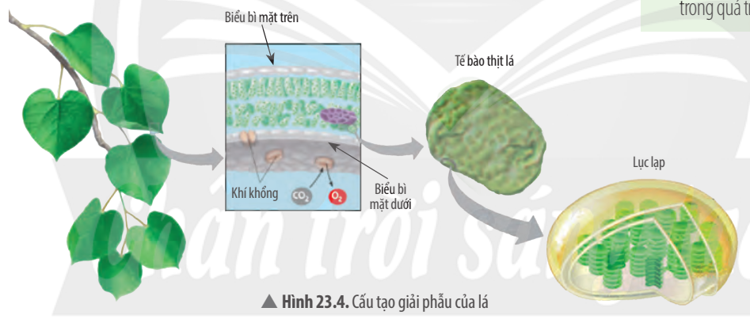
2. Vai trò của lá với chức năng quang hợp
Quan sát hình 23.3 và 23.4, thảo luận nhóm và hoàn thành phiếu học tập số 3

Slide 11

2. Vai trò của lá với chức năng quang hợp
Câu 8: Theo em cơ quan nào của thực vật có thể thực hiện quang hợp?
Câu 9: Em hãy cho biết lá được cấu tạo từ những bộ phận nào?
Câu 10: Ở hầu hết các loài cây, phiến lá thường có bản dẹt và rộng. Đặc điểm này có vai trò gì trong quá trình quang hợp?
Câu 11: Mạng gân lá dày đặc có vai trò như thế nào đối với quá trình quang hợp?
Câu 12 : Bào quan lục lạp trong tế bào thịt lá có vai trò gì với chức năng quang hợp?
Câu 13: Vai trò của khí khổng trong quá trình quang hợp là gì?
Câu 14: Em có nhận xét gì về cách sắp xếp lá trên thân cây? Ý nghĩa của chúng?

Slide 12
Kết luận
- Lá có chức năng quang hợp.
- Các đặc điểm cấu tạo và hình thái của lá giúp thực hiện chức năng quang hợp như: phiến lá dẹt, rộng; mạng lưới gân lá dày đặc; lớp biểu bì có các khí khổng; các tế bào thịt lá chứa chất diệp lục...

Slide 13
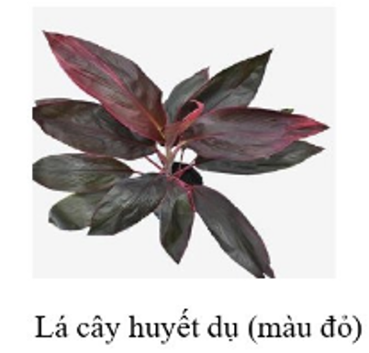
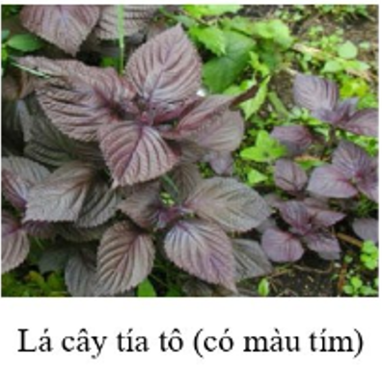
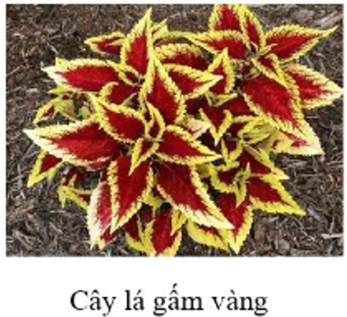
Theo em những là cây trong hình dưới đây có thực hiện quang hợp không? Vì sao?
Ngoài sắc tố màu xanh lục chứa trong lục lạp, lại còn có sắc tố cam, đỏ, tím,.... Tùy vào tỉ lệ sắc tổ chứa trong lá cây mà chúng có màu sắc khác nhau. Do đó, các loại lá dù không có màu sắc lục nhưng chúng vẫn chứa diệp lục và có khả năng quang hợp bình thường.

Slide 14
3. Các yếu tố ảnh hưởng đến quá trình quang hợp
Tìm hiểu một số yếu tố ảnh hưởng đến quá trình quang hợp
Chia lớp thành 4 nhóm

Slide 15
3. Các yếu tố ảnh hưởng đến quá trình quang hợp
Tìm hiểu một số yếu tố ảnh hưởng đến quá trình quang hợp
Nhóm 1
Tìm hiểu yếu tố Ánh sáng ảnh hưởng đến Quang hợp
Nhóm 2
Tìm hiểu yếu tố Nước ảnh hưởng đến Quang hợp
Nhóm 3
Tìm hiểu yếu tố Carbon dioxide ảnh hưởng đến Quang hợp
Nhóm 4
Tìm hiểu yếu tố Nhiệt độ ảnh hưởng đến Quang hợp
Trả lời câu 18
Trả lời câu 15, 16
Trả lời câu 17
Trả lời câu 19, 20

Slide 16
Câu 15: Theo em, một cây muốn thực hiện quang hợp tốt, cần có những yếu tố nào?
Câu 16: Em có nhận xét gì về nhu cầu ánh sáng các loại thực vật sau?
+ Ánh sáng
+ Nước
+ Hàm lượng Carbon dioxide
+ Nhiệt độ
Nhu cầu về ánh sáng của các thực vật là khác nhau:
- Những cây ưa sáng: Cây lúa, cây ngô, cây thanh long.
- Những cây ưa bóng: Cây lá lốt, dương xỉ, cây rêu.

Slide 17
- Vai trò của nước
+ Là nguyên liệu của quá trình quang hợp
+ Tham gia vào việc đóng, mở khí khổng để trao đổi khí:
∙ Nước cần bù cho sự mất nước do thoát hơi nước.
∙ Làm cho mô không khô, lá không bị đốt nóng.
∙ Khi lá cây đủ nước quang hợp đạt hiệu quả cao.
∙Vai trò đối với sự dẫn truyền các sản phẩm được tổng hợp trong quá trình quang hợp từ lá đến các bộ phận khác.
- Khi thiếu từ 40 – 60% nước, quang hợp sẽ giảm mạnh và có thể dẫn tới ngừng quang hợp.
Câu 17: Theo em, nước có ảnh hưởng như thế nào đến quá trình quang hợp ở thực vật. Em hãy dự đoán xem khi cây bị thiếu nước sẽ xảy ra điều gì?

Slide 18
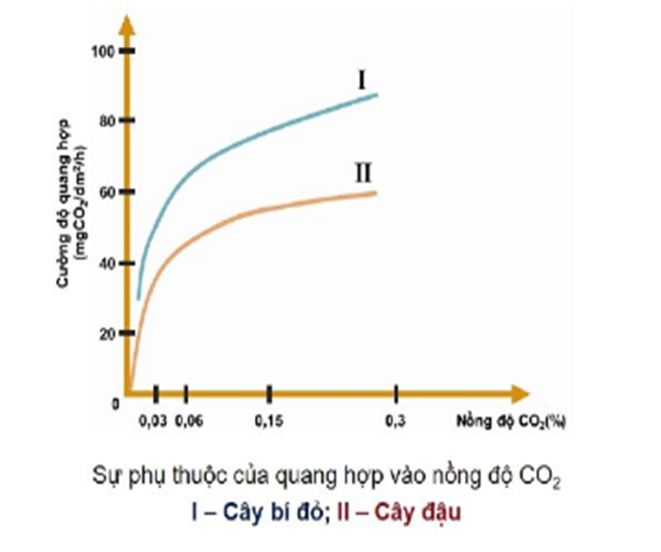
Câu 18: Nhận xét về ảnh hưởng của hàm lượng khi carbon dioxide đến cường độ quang hợp của cây bí đỏ và cây đậu. Dự đoán nếu hàm lượng carbon dioxide trong không khí quá cao thì quang hợp sẽ như thế nào?
- Khi nồng độ carbon dioxide tăng thì quang hợp cũng tăng.
- Nồng độ CO₂ thấp nhất cây quang hợp được là 0,008 đến 0,01%. Khi nồng độ thấp hơn, quang hợp yếu có thể ngừng trệ.
- Trong tự nhiên nồng độ CO₂ trung bình là 0,03%
- Nếu hàm lượng carbon dioxide trong không khi qúa cao thì quang hợp sẽ giảm, cây có thể ngộ độc và chết.

Slide 19
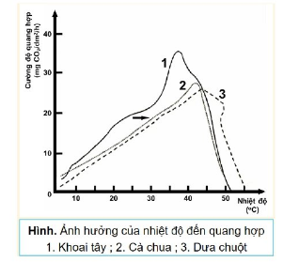
Câu 19: Quan sát đồ thị hãy xác định:
1. Nhiệt độ tối ưu cho quang hợp ở cây khoai tây, cây cà chua, cây dưa chuột.
2. Nhiệt độ môi trường mà quang hợp diễn ra bình thường ở phần lớn thực vật.
Nhiệt độ tối ưu cho quang hợp ở cây khoai tây 30°C đến dưới 40°C, cây cà chua 25°C đến dưới 35°C, cây dưa chuột: 20°C đến 25°C.
Nhiệt độ môi trường mà quang hợp diễn ra bình thường ở phần lớn thực vật: 25°C đến 35°C.

Slide 20
Câu 20: Khi nhiệt độ môi trường quá cao (trên 40⁰C) hoặc quá thấp (dưới 0⁰C) thì quang hợp ở thực vật sẽ diễn ra như thế nào? Vì sao?
Khi nhiệt độ môi trường quá cao (trên 40°C) hoặc quá thấp (dưới 0°C) thì quang hợp ở thực vật sẽ giảm hoặc ngưng trệ vì các lục lạp hoạt động kém hoặc bị phá hủy.

Slide 21
Kết luận
Một số yếu tố ảnh hưởng đến quang hợp ở thực vật như: ánh sáng, nước, carbon dioxide, nhiệt độ…

Slide 22
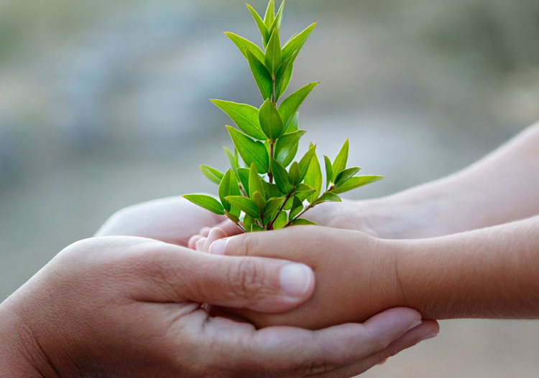
Tìm hiểu ý nghĩa của việc trồng và bảo vệ cây xanh
Thảo luận và trả lời các câu hỏi sau:
Hãy cho biết quang hợp ở thực vật có vai trò gì đối với môi trường và đời sống con người?
Vì sao quang hợp ở thực vật giúp cân bằng hàm lượng khi carbon dioxide và oxygen trong không khí?
Việc xây dựng công viên xanh trong các khu đô thị, khu công nghiệp có vai trò như thế nào?

Slide 23
Tìm hiểu ý nghĩa của việc trồng và bảo vệ cây xanh
Vì sao quang hợp ở thực vật giúp cân bằng hàm lượng khi carbon dioxide và oxygen trong không khí?
Việc xây dựng công viên xanh trong các khu đô thị, khu công nghiệp có vai trò như thế nào?
Hãy cho biết quang hợp ở thực vật có vai trò gì đối với môi trường và đời sống con người?
Trả lời
Trả lời: Xây dựng công viên xanh có tác dụng
- Bảo vệ môi trường như hút khí CO₂, cung cấp O₂.
- Ngăn giữ các chất khí bụi độc hại, giảm lượng khói bụi
- Tạo cảnh quan đẹp, thoải mái tinh thần.
- Cây xanh còn có tác dụng hạn chế tiếng ồn, nhất là ở khu vực nội thành.
- Trồng và bảo vệ cây xanh mang đến nhiều lợi ích:
+ Cung cấp thức ăn cho sinh vật.
+ Cân bằng hàm lượng carbon dioxide và oxygen trong không khí.
+ Làm sạch không khí ....
Trả lời
Thực vật điều hòa lượng khí oxygen và carbon dioxide trong không khí vì: Cây xanh lấy khí carbon dioxide từ không khí và trả về khí oxygen, trong khi hoạt động sống của các sinh vật khác lại lấy khí oxygen và thải ra khí carbon dioxide → Góp phần cân bằng các khí này trong không khí.
Đối với môi trường | Đối với con người
Điều hòa khí hậu Làm sạch không khi, diệt bụi… Cân bằng nồng độ CO₂ và O₂ | Cung cấp lương thực Làm nguyên liệu công nghiệp, cây thuốc Cung cấp năng lượng (tích lũy)

Slide 24
Kết luận
Trồng và bảo vệ cây xanh mang lại nhiều lợi ích như: cung cấp thức ăn cho các sinh vật, cân bằng hàm lượng khí carbon dioxidevà khí oxygen trong không khí, làm sạch không khí…

Slide 25
Luyện tập
Trắc nghiệm
Hãy chọn chữ cái ứng với câu trả lời đúng.
Mỗi câu hỏi có 30 giây để suy nghĩ và trả lời.

Slide 26




CÂU HỎI 1
Vai trò nào dưới đây không phải của quang hợp?
A. Tích lũy năng lượng.
B. Tạo chất hữu cơ.
C. Cân bằng nhiệt độ của môi trường.
30
30
29
28
27
26
25
24
23
22
21
20
19
18
17
16
15
14
13
12
11
10
9
8
7
6
5
4
3
2
1
Kết thúc
D. Điều hòa không khí.

Slide 27
CÂU HỎI 2
Cấu tạo ngoài nào của lá thích nghi với chức năng hấp thụ được nhiều ánh sáng?
A. Có cuống lá
B. Có diện tích bề mặt lớn
30
30
29
28
27
26
25
24
23
22
21
20
19
18
17
16
15
14
13
12
11
10
9
8
7
6
5
4
3
2
1
C. Phiến lá mỏng
Kết thúc
D. Các khí khổng tập trung ở mặt dưới

Slide 28
CÂU HỎI 3
Trong các phát biểu sau :
(1) Cung cấp nguồn chất hữu cơ làm thức ăn cho sinh vật dị dưỡng
(2) Cung cấp nguyên liệu cho công nghiệp, dược liệu cho Y học
(3) Cung cấp năng lượng duy trì hoạt động sống của sinh giới
(4) Điều hòa trực tiếp lượng nước trong khí quyển.
(5) Điều hòa không khí
Có bao nhiêu nhận định đúng về vai trò của quang hợp ?
A. 2
B. 3
30
30
29
28
27
26
25
24
23
22
21
20
19
18
17
16
15
14
13
12
11
10
9
8
7
6
5
4
3
2
1
C. 4
Kết thúc
D. 5

Slide 29
CÂU HỎI 4
Quang hợp không có vai trò nào sau đây?
A. Tổng hợp glucid, các chất hữu cơ và giải phóng oxygen
B. Biển đổi năng lượng ánh sáng thành năng lượng hóa học
30
30
29
28
27
26
25
24
23
22
21
20
19
18
17
16
15
14
13
12
11
10
9
8
7
6
5
4
3
2
1
C. Oxi hóa các hợp chất hữu cơ để giải phóng năng lượng
Kết thúc
D. Điều hòa tỉ lệ khi O₂/CO₂ khí quyển

